Slide 1
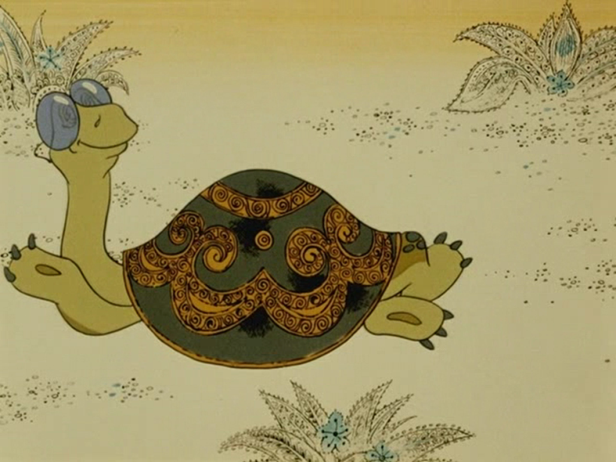
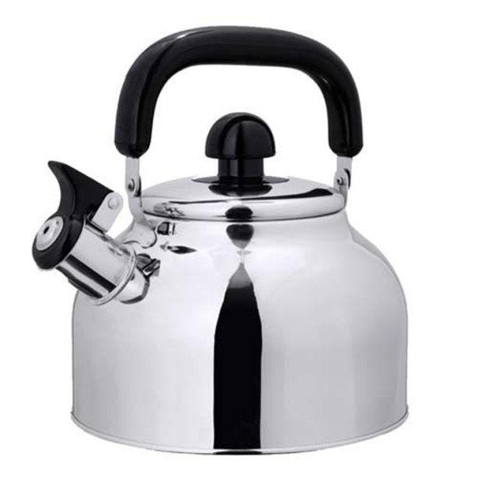
часы
черепаха
чайник

Slide 2
гласный
?
согласный
звонкий
?
глухой
твердый
?
мягкий

Slide 3
Ч

Slide 4
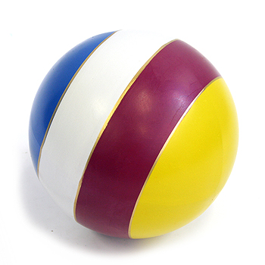
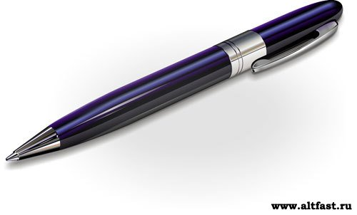
мяч
ручка

Slide 5
h
ч
ч
ч
ч
ч
ч
ч
ч
ч
ч
ч
ч

Slide 6
Выбери правильный ответ:
- Звук [ч] согласный
- Звук [ч] гласный
- Звук [ч] звонкий
- Звук [ч] глухой
- Звук [ч] всегда твердый
- Звук [ч] всегда мягкий
- Звук [ч] парный
- Звук [ч] непарный

Slide 7
Спасибо за внимание!

